Slide 1

Penerapan pendekatan pre-scaffolded parsons problem pada pembelajaran pemrograman mobile dengan topik flutter layout
dart
</>
Pembimbing 1
Putra Prima Arhandi, ST., M.Kom.
Pembimbing 2
Annisa Taufika Firdausi, ST., MT.
Mahasiswa
Dharma Yudistira Eka Putra – NIM 1841720028
flutter
Notes:
Selamat (pagi/siang/sore) yang terhormat dosen penguji dan dosen pembimbing. Saya Dharma Yudistira Eka Putra akan mempresentasikan skripsi saya yang berjudul “Penerapan Pendekatan Pre-scaffolded Parsons Problem pada Pembelajaran Pemrograman Mobile dengan Topik Flutter Layout”

Slide 2
Masalah
Modul ajar berbasis teks, instruksi dan baris kode umum digunakan untuk pembelajaran pemrograman
Beban kognitif perlu dikurangi agar pembelajaran dapat terjadi
Sweller, 2010
Metode tersebut akan fokus untuk menyelesaikan modul ajar
Harms et al., 2015
Menuliskan baris kode merupakan
beban kognitif yang tinggi bagi pelajar
Du et al., 2020
Notes:
Pembelajaran pemrograman, terutama pemrograman mobile umumnya diajarkan menggunakan modul ajar berbasis instruksi, teks, dan baris kode. Terdapat 3 permasalahan yang dapat ditemui dari modul ajar yang seperti ini.
Yang pertama, Menurut Harms ... memandu pelajar dengan serangkaian langkah-langkah hanya akan membantu pelajar dalam menyelesaikan modul ajar, namun tidak dapat dipastikan seberapa baik pelajar memahami konsep dari modul tersebut.
Yang kedua, menurut Du et al … menuliskan baris kode merupakan beban kognitif yang tinggi bagi pelajar.
Kemudian hal ini diperkuat oleh Sweller … dimana beban kognitif perlu dikurangi agar pembelajaran dapat terjadi

Slide 3
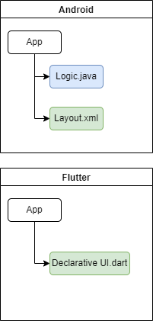
Gaya penulisan kode flutter berbeda
Peletakkan widget dalam
menyusun antarmuka secara deklaratif
membuat widget hanya sebagai blueprint ringan saja
Biessek, 2019
Beberapa framework pengembangan aplikasi mobile memisahkan kode penyusunan layout dengan kode logika,
namun Flutter tidak memisahkannya
Giordano & Mainkar, 2019
Notes:
Banyak framework yang dapat digunakan pada pemrograman mobile, salah satunya adalah flutter
Penyusunan widget secara deklaratif membuat penulis kode flutter berbeda dari platform native pada umumnya.
Perbedaan juga terletak pada penyusunan layout di mana pada flutter tidak memisahkan kode logic dengan kode layout.
Dengan perbedaan ini, perlu adanya metode belajar yang sesuai

Slide 4
Solusi
Tugas penyelesaian (task-completion)
merupakan salah satu pendekatan yang direkomendasikan untuk mengurangi beban kognitif pelajar
Ericson et al., 2017
Parsons Problem merupakan pembelajaran dengan pendekatan penyelesaian kode (code-completion)
di mana pelajar harus menyusun ulang blok kode yang sudah diacak untuk mencapai solusi dari permasalahan
Zhi et al., 2019
Parson Problem memiliki :
Beban kognitif yang rendah
Ruang permasalahan yang terbatas
Ericson et al., 2017
Notes:
Tugas penyelesaian (task-completion) merupakan salah satu pendekatan yang direkomendasikan untuk mengurangi beban kognitif pelajar
Parsons Problem merupakan pembelajaran dengan pendekatan penyelesaian kode (code-completion) di mana pelajar harus menyusun ulang blok kode yang sudah diacak untuk mencapai solusi dari permasalahan.
Terdapat 2 alasan mengapa parsons problem dapat menjadi solusi dari permasalahan yang telah disebutkan, yakni parsons problem memiliki beban kognitif yang rendah dan ruang permasalahan yang terbatas.

Slide 5
2 jenis parsons problem
Student Scaffolded Parsons Problem
merupakan jenis Parsons Problem yang mengizinkan pelajar untuk menyusun sendiri kerangka blok kode yang akan dikerjakan
Du et al., 2020
Pre-scaffolded Parsons Problem
merupakan jenis Parsons Problem yang menyediakan kerangka atau blok-blok kode yang sudah diformat dengan penulisan yang benar
Due et al., 2020
Penelitian oleh Ihantola dan Karavirta (2011), menyatakan bahwa
Student Scaffolded Parsons Problem lebih sulit daripada Pre-scaffolded Parsons Problem
Notes:
Terdapat 2 jenis Parsons Problem yakni student-scaffolded dan pre-scaffolded.
Student Scaffolded merupakan jenis parsons problem yang mengizinkan pelajar untuk menyusun sendiri kerangka blok kode yang akan dikerjakan. Sebagai contoh, pada bahasa pemrograman Python .. Indentasi dari penulisan kode dapat dijadikan kerangka, atau kurung kurawal pada bahasa Java juga dapat dijadikan kerangka.
Sebaliknya, Pre-scaffolded Prasons Problem telah menyediakan kerangka atau blok-blok kode yang sudah diformat dengan penulisan yang benar. Sehingga pelajar hanya perlu fokus untuk menyusun blok-blok tersebut.
Penelitian oleh Ihantola dan Karavirta menyatakan bahwa Student-scaffolded lebih sulit daripada Pre-scaffolded. Penelitian ini juga menjadi jurnal utama saya yang saya gunakan sebagai dasar untuk mengimplementasikan pre-scaffolded parsons problem pada penelitian ini.

Slide 6
rumusan masalah
Tujuan
Bagaimana cara menyediakan sebuah perangkat lunak aplikasi pengayaan untuk topik Flutter Layout sebagai sebuah inovasi pada Pemrograman Mobile dan mengetahui dampak penerapannya ?
Menyediakan sebuah perangkat lunak aplikasi pengayaan untuk topik Flutter Layout sebagai sebuah inovasi pada Pemrograman Mobile dan mengetahui dampak penerapannya.

Slide 7
aplikasi easyFlutter
Terdapat 10 latihan soal dengan topik Flutter Layout
Aplikasi berbasis web
Menerapkan pendekatan Pre-scaffolded Parsons Problem
Notes:
Berikut adalah aplikasi yang dikembangkan pada penelitian ini yang bernama EasyFlutter
Aplikasi ini berbasis web dengan tujuan untuk memudahkan pengguna karena tidak perlu melakukan instalasi2 yang dapat membebankan perangkat pengguna
Aplikasi ini akan menyediakan 10 latihan soal dengan topik flutter layout yang sudah diverifikasi oleh ahli, pada penerapannya pengguna akan mengerjakan 10 latihan soal tersebut dengan pendekatan parsons problem

Slide 8
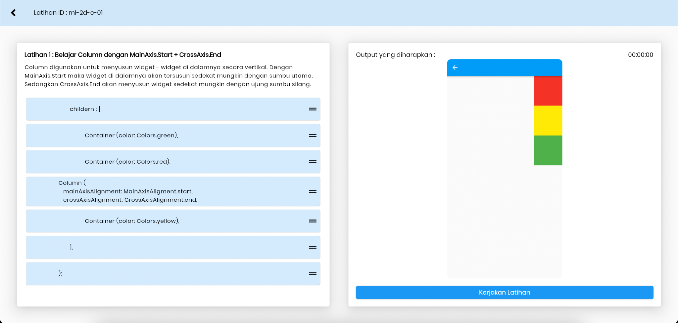
Fitur code reconstruction
Pre-scaffolded
Parsons Problem
Notes:
Berikut adalah fitur utama pada aplikasi ini yang bernama code reconstruction
Fitur ini menerapkan pendekatan pre-scaffolded parsons problem

Slide 9
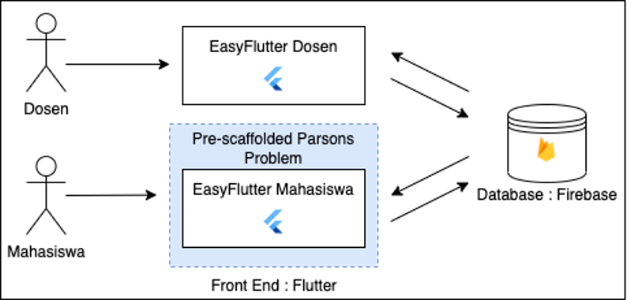
Arsitektur sistem
Notes:
Berikut adalah arsitektur diagram aplikasi easyflutter
terdapat 2 aktor yang akan mengakses aplikasi easyflutter yakni dosen dan mahasiswa
aplikasi easyflutter sendiri dikembangkan dengan framework flutter yang berbasis website
Database yang digunakan adalah firebase

Slide 10
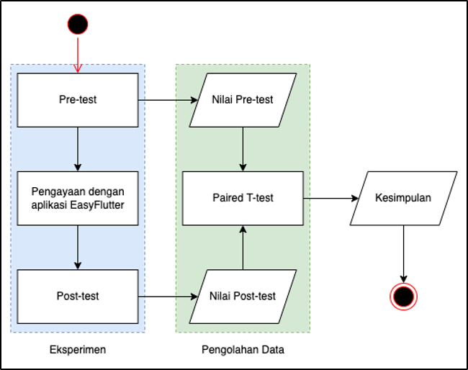
Uji coba sistem
Notes:
Berikut adalah alur pengujian sistem
Pada eksperimen terdapat 3 tahap yakni pretest, pengayaan dengan aplikasi easyflutter, dan posttest
Pada pengolahan data, nilai hasil pre-test dan post-test akan diolah dengan uji statistik paired t-test
Selanjutnya hasil pengolahan data akan digunakan untuk menarik kesimpulan apakah terdapat perbedaan rata-rata yang signifikan antara pre-test dan post-test
Kesimpulan ini akan digunakan untuk menjawab rumusan masalah peneliti mengenai dampak dari penggunaan pendekatan pre-scaffolded parsons problem

Slide 11
Desain Eksperimen (1)
Tanggal | Kegiatan | Waktu
30 April 2022 | Pengenalan Penelitian | 5 menit
 | Materi Flutter Layout | 45 menit
 | Pengenalan Aplikasi EasyFlutter | 10 menit
06 Juni 2022 | Pre-test | 20 menit
 | Penggunaan Aplikasi EasyFlutter | 30 menit
 | Post-test | 20 menit
Notes:
Selanjutnya adalah desain eksperimen.
Desain eksperimen digunakan untuk memudahkan peneliti dalam mengontrol pemberian perlakuan saat berlangsungnya eksperimen.
Eksperimen dilakukan dalam 2 kali pertemuan pada 30 april dan 6 juni di salah satu kelas MI yang sedang mengikuti mata kuliah pemrograman mobile

Slide 12
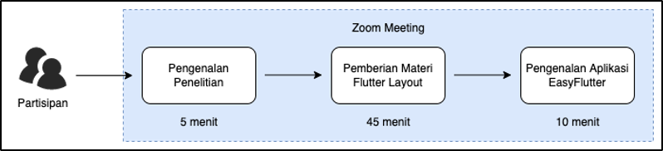
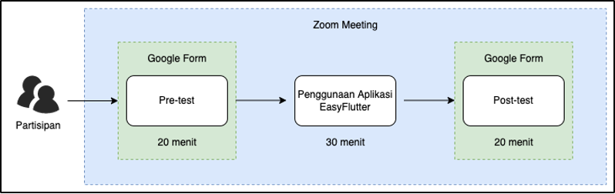
Desain Eksperimen (2)
30 April
2022
06 Juni
2022
Notes:
Pada pertemuan 1 - 30 April. Terdapat 3 kegiatan utama yakni pengenalan penelitian, pemberian materi flutter layout, dan pengenalan aplikasi. Pengenalan aplikasi bertujuan untuk mengenalkan fungsional, tata letak dan lingkungan aplikasi ke mahasiswa. Harapannya dengan adanya pengenalan ini, mahasiswa dapat terbiasa dalam menggunakan aplikasi dan siap untuk dilakukan eksperimen pada pertemuan ke 2.
Pada pertemuan 2 - 06 Juni. Terdapat 3 kegiatan utama yakni pre-test selama 20 menit dengan 15 soal menggunakan gform. Dilanjutkan dengan penggunaan aplikasi di mana mahasiswa akan mengerjakan 10 Latihan soal dengan waktu 30 menit. Kemudian dilanjutkan dengan post-test yang memiliki teknis yang sama dengan pre-test. Hal ini dilakukan untuk melihat dampak dari penggunaan aplikasi.

Slide 13
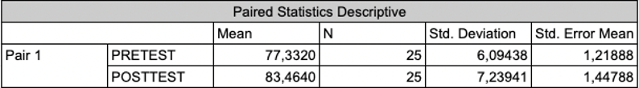
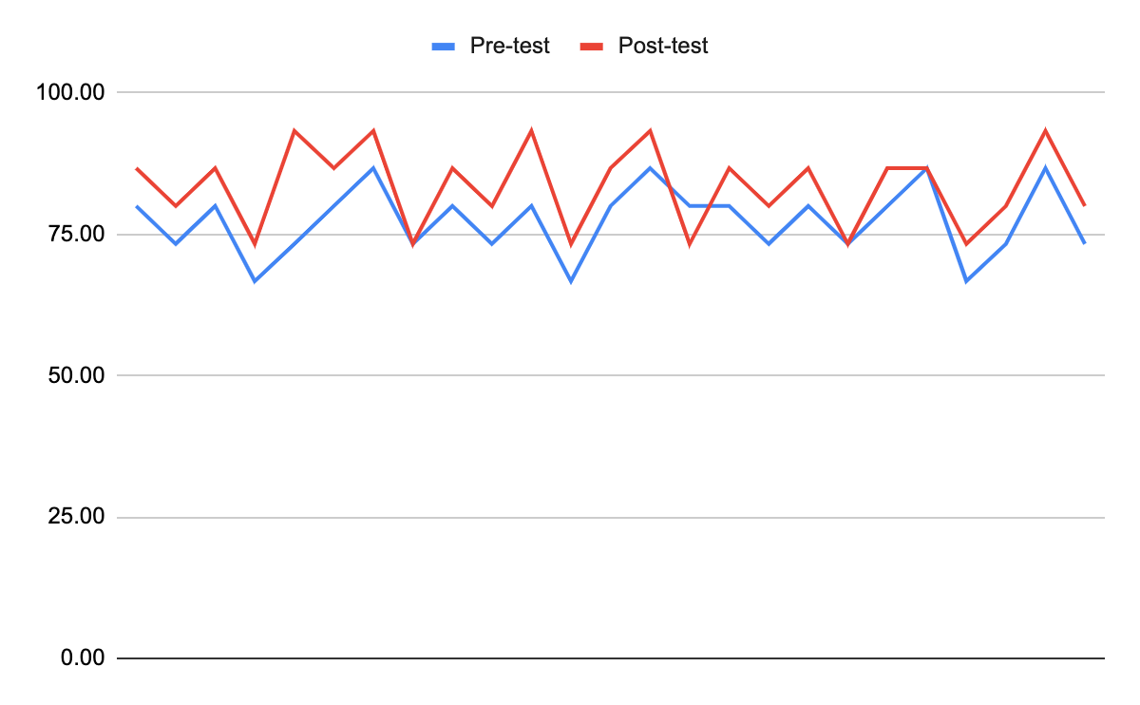
Statistik deskriptif
Kesimpulan :
Dari 25 partisipan dalam melakukan pre-test dan post-test, terdapat kenaikan rata - rata pada post-test sebesar 6,132
Notes:
Berikut adalah hasil statistik deskriptif dilakukannya pre-test dan post-test
Pada gambar di atas (kotak merah) dapat dilihat bahwa jumlah partisipan adalah 25 baik pre-test dan post-test.

Slide 14
Syarat paired t-test
Data sampel yang diolah harus berpasangan (memiliki sumber yang sama)
Data yang diolah berupa data kuantitatif (nilai)
Data sampel harus berdistribusi normal, jika data tidak berdistribusi normal maka menggunakan uji statistik non parametrik (uji wilcoxon)
Notes:
Data yang diolah adalah hasil pre-test dan post-test dari kelas MI-2D, sehingga data bersifat kuantitatif dan berpasangan (memiliki sumber yang sama)
Sehingga data yang diolah telah memenuhi 2 dari 3 syarat paired t-test, selanjutnya data akan dilakukan uji normalitas agar dapat memenuhi persyaratan

Slide 15
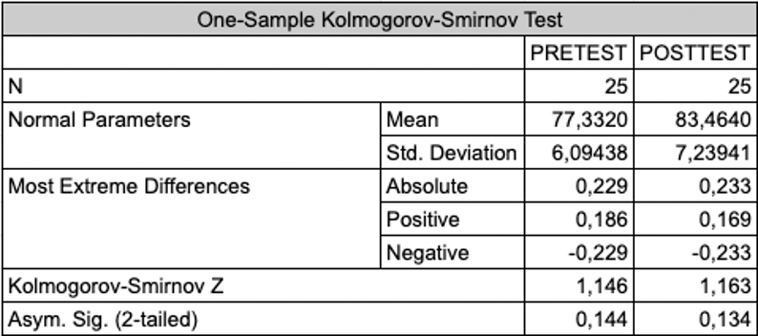
uji normalitas
Keputusan :
H₀ diterima dan H₁ ditolak, maka dapat disimpulkan data berdistribusi normal
Hipotesa :
H₀ = Jika nilai "Asymp. Sig (2-tailed)" > 0,05 maka data berdistribusi normal.
H₁ = Jika nilai "Asymp. Sig (2-tailed)" < 0,05 maka data tidak berdistribusi normal.
Notes:
Berdasarkan hasil normalitas dengan kolmogorov smirnov, dapat diambil keputusan bahwa h0 diterima dan h1 ditolak yang mana kedua data ini telah berdistribusi normal
Dengan demikian data yang diolah telah memenuhi syarat paired t-test

Slide 16
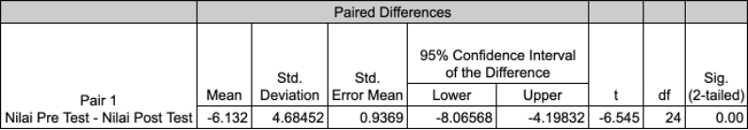
paired t-test
Hipotesa :
H₀ = Jika nilai signifikansi (Sig.) < 0,05 , maka terdapat perbedaan yang signifikan pada nilai rata-rata antara pre-test dengan post-test.
H₁ = Jika nilai signifikansi (Sig.) > 0,05 , maka tidak ada perbedaan yang signifikan pada nilai rata-rata antara pre-test dengan post-test.
Keputusan :
H₀ diterima dan H₁ ditolak, maka terdapat perbedaan rata - rata yang signifikan antara pre-test dan post-test
Notes:
Berdasarkan hasil uji statistik paired t-test didapati hasil sig < 0,05 sehingga h0 diterima h1 yang berarti terdapat perbedaan rata - rata yang signifikan antara pre-test dan post-test

Slide 17
hasil
Sebanyak 25 partisipan telah ikut berpartisipasi dalam seluruh rangkaian kegiatan eksperimen. Terdapat 21 partisipan yang mengalami peningkatan pada post-test, terdapat 3 partisipan yang memiliki nilai pre-test dan post-test yang sama, dan terdapat 1 partisipan yang mengalami penurunan pada post-test.
Didapatkan hasil rata-rata pre-test sebesar 77,332 dan post-test sebesar 83,464. Sehingga secara deskriptif terdapat kenaikan rata-rata sebesar 6,132.
Berdasarkan uji statistik Paired T-test dapat disimpulkan bahwa terdapat perbedaan rata-rata yang signifikan antara pre-test dan post-test.

Slide 18
Rumusan masalah
Bagaimana cara menyediakan sebuah perangkat lunak aplikasi pengayaan untuk topik Flutter Layout sebagai sebuah inovasi pada Pemrograman Mobile dan mengetahui dampak penerapannya ?
Kesimpulan
Diperoleh kesimpulan bahwa menyediakan aplikasi pengayaan berbasis web bernama EasyFlutter dapat digunakan sebagai sebuah inovasi pembelajaran Flutter Layout pada Pemrograman Mobile dan memiliki dampak positif yang signifikan pada uji statistik Paired T-test.

Slide 19
Saran
Penerapan Pre-scaffolded Parsons Problem dapat dibandingkan dengan penerapan Student-scaffolded Parsons Problem
Dapat menerapkan distractors pada susunan blok kode yang telah disediakan
,
Penerapan Pre-scaffolded Parsons Problem dapat dimanfaatkan untuk topik selain Flutter Layout.

Slide 20
Terima
kasih
Notes:
Presentasi ini menggunakan template dari slidesgo yang bersifat gratis

Slide 21
Pemrograman itu penting
Salah satu keterampilan yang dibutuhkan pelajar di abad ke-21 ini adalah kemampuan pemrograman di mana edukasi pemrograman dipandang efektif untuk memperoleh keterampilan ini.
Dagyar et al., 2020
</>
code
Pemerintah US meluncurkan “Computer Science for All” pada tahun 2016 untuk mengenalkan pemrograman di semua tingkat pendidikan
Fedorenko et al., 2019
code
Notes:
Salah satu kemampuan yang dibutuhkan di abad ke-21 ini adalah kemampuan pemrograman, di mana edukasi pemrograman dipandang efektif untuk memperoleh keterampilan ini.
Hal ini juga dibuktikan dengan diluncurkannya inisiatif “Computer Science for All” pada tahun 2016 oleh pemerintah US untuk mengenalkan kemampuan pemrograman di semua tingkat pendidikan

Slide 22
Namun, pemrograman itu sulit
Menurut (Assiri, 2016),
Terdapat beberapa alasan mengapa pemrograman itu sulit :
Kurangnya pemahaman terhadap masalah
Bahasa pemrograman
Lingkungan belajar
code
Banyak programmer pemula (pelajar) menggunakan pendekatan trial-error dan mengandalkan pesan error dari compiler untuk mengatasi masalah yang dihadapi
Carbone et al., 2009
Notes:
Dalam penerapannya, pemrograman komputer merupakan mata pelajaran yang sulit untuk dipahami.
Menurut Assiri bahwa kurangnya pemahaman pelajar terhadap masalah, bahasa pemrograman dan lingkungan belajar merupakan beberapa alasan mengapa pemrograman itu sulit.
Bahkan banyak programmer pemula (pelajar) cenderung menggunakan trial-error dan mengandalkan pesan error dari compiler untuk menyelesaikan permasalahan yang dihadapinya.

Slide 23
Pemrograman mobile juga penting
Selain edukasi pemrograman computer, pemrograman mobile juga penting untuk dipelajari
Dagyar et al., 2020
Banyak project manager
memilih mobile platform
sebagai target utama produk mereka
Khachouch et al., 2020
Dibuktikan oleh …
Para calon pemberi pekerjaan mengharapkan institusi pendidikan mencetak lulusan dengan latar belakang pengembangan aplikasi mobile
Muyan-Ozcelik, 2017
Sehingga …
Notes:
Di sisi lain, menurut Dagyar et al .. Selain eduksi pemrograman computer, pemrograman mobile juga penting untuk dipelajari sebagaimana perangkat mobile merupakan gawai yang mudah untuk dibawa.
Hal ini juga dibuktikan oleh banyaknya project manager yang lebih memilih mobile platform sebagai target utama produk mereka.
Dengan meningkatkan permintaan pasar terhadap pengembang aplikasi mobile membuat para calon pemberi pekerjaan mengharapkan institusi pendidikan mencetak lulusan dengan latar belakang pengembangan aplikasi mobile

Slide 24
Flutter, salah satu framework pemrograman mobile
Flutter dibangun dengan komponen dasar yang dinamakan widget
Boukhary & Colmenares, 2019
Flutter merupakan produk Google untuk mengembangkan aplikasi di Android, iOS, Windows, Mac, Linux, Google Fuchsia dan Web
Praveen et al., 2020
Dari tombol sederhana, teks, gambar, tata letak, animasi, hingga navigasi antar halaman merupakan sebuah widget
Giordano & Mainkar, 2019
//
flutter
Notes:
Banyak framework yang dapat digunakan dalam pengembangan aplikasi mobile, salah satunya adalah Flutter.
Flutter merupakan produk Google untuk mengembangkan aplikasi di Android, iOS, Windows, Mac, Linux, Google Fuchsia, dan web.
Flutter sendiri dibangun dengan komponen dasar yang dinamakan Widget. Dari tombol sederhana, teks, gambar, tata letak, animasi hingga navigasi antar halaman merupakan sebuah widget. Bahkan aplikasi itu sendiri adalah Widget.
Untuk itu pemahaman tentang widget pada Flutter merupakan hal yang penting.

Slide 25
01.
BATASAN MASALAH
Penelitian ini menggunakan aplikasi berbasis web
02.
Penelitian ini menggunakan aplikasi yang memerlukan koneksi internet
03.
Penelitian ini dilakukan pada lingkungan Jurusan Teknologi Informasi di Politeknik Negeri Malang
04.
Penelitian ini dilakukan untuk pembelajaran Flutter Layout pada mata kuliah Pemrograman Mobile

Slide 26
01.
Manfaat bagi peneliti
Penelitian ini digunakan sebagai tugas akhir atau skripsi untuk memenuhi syarat kelulusan Sarjana Sains Terapan di Politeknik Negeri Malang
02.
Penelitian ini dapat mengetahui dampak penerapan pendekatan pre-scaffolded Parsons Problem terhadap nilai mahasiswa pada mata kuliah pemrograman mobile dengan topik Flutter Layout

Slide 27
01.
Manfaat bagi Politeknik Negeri malang
Penelitian ini dapat berkontribusi secara langsung terhadap pembelajaran mata kuliah Pemrograman Mobile pada Jurusan Teknologi Informasi di Politeknik Negeri Malang
02.
Penelitian ini dapat dijadikan referensi untuk penelitian selanjutnya terutama bagi mahasiswa Politeknik Negeri Malang untuk menerapkan Parsons Problem pada skala yang lebih luas

Slide 28
penelitian terdahulu
01.
Ihantola dan Karavirta, 2011 – “Two-Dimensional Parsons Puzzles: The Concept, Tools, and First Observations”
Pedekatan Student-scaffolded Parsons Problem pada pembelajaran pemrograman Python.
Menyatakan bahwa Student-scaffolded lebih sulit daripada Pre-scaffolded dari segi pembelajaran dan pengembangan implementasi.
02.
Ericson et al., 2017 – “Solving Parsons Problem Versus Fixing and Writing Code”
Menggunakan perhitungan ANOVA (Analysis of Variance)
Parsons Problem terbukti lebih efisien (berdasarkan waktu) namun sama efektifnya (berdasarkan pembelajaran) dengan Code Writing dan Code Fixing

Slide 29
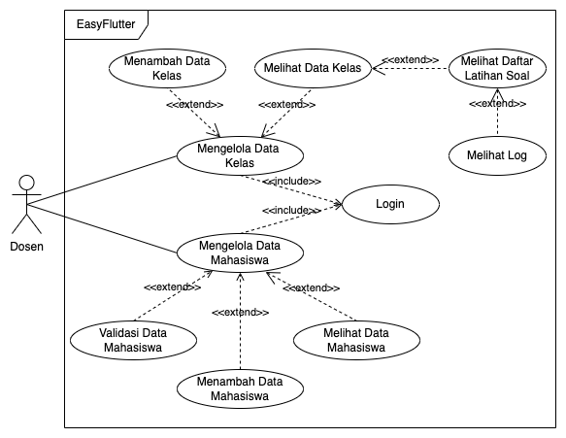
Use case diagram dosen
Notes:
Terdapat 4 use case utama ketika login sebagai dosen
1. Mengelola data kelas
2. Melihat latihan soal per kelas
3. Melihat log per latihan soal
4. Mengelola data mahasiswa

Slide 30
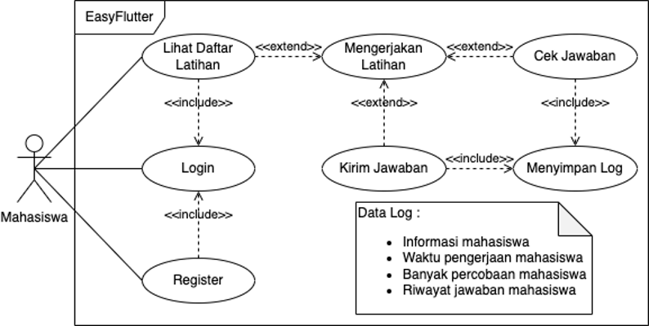
Use case diagram mahasiswa
Notes:
Terdapat 2 use case utama ketika login sebagai dosen
1. Melihat daftar latihan soal
2. Mengerjakan latihan soal

